Slide 1
PUD
Flujos de trabajo fundamentales
Requisitos
Y
Análisis
Notes:
Flujo = Fase tradicional
Vamos a ver cada flujo por separado (cada uno es un capítulo del libro)
Los flujos de trabajo no son de una sola pasada
Diferenciar del modelo en cascada
Se recorren una vez por iteración
En cada Fase se realizan actividades concretas de cada flujo (mayor peso a unas que a otras)
Vamos a hablar de Artefactos, Trabajadores y Actividades

Slide 2
Contenido
Captura de requisitos
Captura de requisitos como casos de uso
Análisis
Diseño
Implementación
Pruebas

Slide 3
Captura de requisitos
La captura de requisitos es complicada
  Creamos código para otros
  Los usuarios no los conocen y les cuesta especificarlos de forma precisa
  Suelen ser varios usuarios sin una visión global
  Los requisitos cambian
  Las condiciones cambian

Slide 4
Captura de requisitos
Objetivo: guiar el desarrollo hacia el sistema correcto
El cliente debe ser capaz de leer y comprender el resultado
El resultado ayuda al jefe de proyecto a planificar las iteraciones
Puntos de partida:
  Modelo del negocio
  Modelo del dominio
Se deben reducir los riesgos

Slide 5
Captura de requisitos
Pasos a seguir
  Enumerar los requisitos candidatos
  Comprender el contexto del sistema
  Capturar requisitos funcionales
  Capturar requisitos no funcionales
Se realizan de forma conjunta

Slide 6
Captura de requisitos
Enumerar requisitos candidatos
Lista de características
Se utiliza sólo para planificación
Estructura de las características:
  Nombre y breve descripción
  Estado (propuesto, aprobado, incluido,…)
  Coste estimado implementación
  Prioridad
  Nivel de riesgo (crítico, significativo, …)
Notes:
Se utilizan para estimar el tamaño del proyecto y dividirlo en iteraciones
Prioridad y nivel de riesgo → determina la iteración en la que se implementa

Slide 7
Captura de requisitos
Comprender contexto sistema
Modelo del dominio
  Conceptos importantes del contexto
  Objetos del dominio
Modelo del negocio
  Qué procesos de negocio soportará el sistema
  Objetos del dominio,
  trabajadores, responsabilidades y operaciones
El arquitecto y el jefe del proyecto deciden si se realizan estos modelos

Slide 8
Captura de requisitos
Capturar requisitos funcionales
  Casos de uso
  Soporte al usuario en procesos de negocio
  Debemos conocer el contexto
  Apariencia de la interfaz de usuario
Capturar requisitos no funcionales
  Restricciones de entorno, de plataforma, rendimiento, etc.
  Asociados a casos de uso o generales (lista aparte de requisitos adicionales)

Slide 9
Captura de requisitos
Trabajo a realizar | Artefactos resultandtes
Enumerar requisitos candidatos | Lista de características
Comprender el contexto del sistema | Modelo del dominio o del negocio
Capturar los requisitos funcionales | Modelo de casos de uso
Capturar los requisitos no funcionales | Requisitos adicionales o casos de uso

Slide 10
Modelo del dominio
Objetos en el contexto del sistema
Aparecen en tres formas típicas:
  Objetos del negocio (pedidos, cuentas, facturas)
  Objetos del mundo real
  Sucesos que ocurrirán o han ocurrido
Se describe mediante diagramas de clase
Se suelen requerir pocas clases (10 – 50)

Slide 11
Modelo del dominio
Clases restantes se almacenan en un glosario
Define un vocabulario común
El modelo del dominio debe contribuir a comprender el problema
Las clases se utilizan:
  Al describir casos de uso y diseñar interfaces
  Para sugerir clases internas

Slide 12
Modelo del negocio
Describe los procesos de negocio de una empresa
Soportado por modelos de casos de uso y modelos de objetos
Trabajador
Entidad del negocio: elemento que manipulan los trabajadores (facturas)
Unidad de trabajo: conjunto de entidades

Slide 13
Modelo del negocio
Cómo desarrollarlo:
  Se confecciona un modelo de casos de uso del negocio
  Se desarrolla un modelo de objetos compuesto por trabajadores, entidades y unidades de trabajo
El modelo del dominio es una simplificación del modelo de negocio
Relaciones de traza en todo el sistema

Slide 14
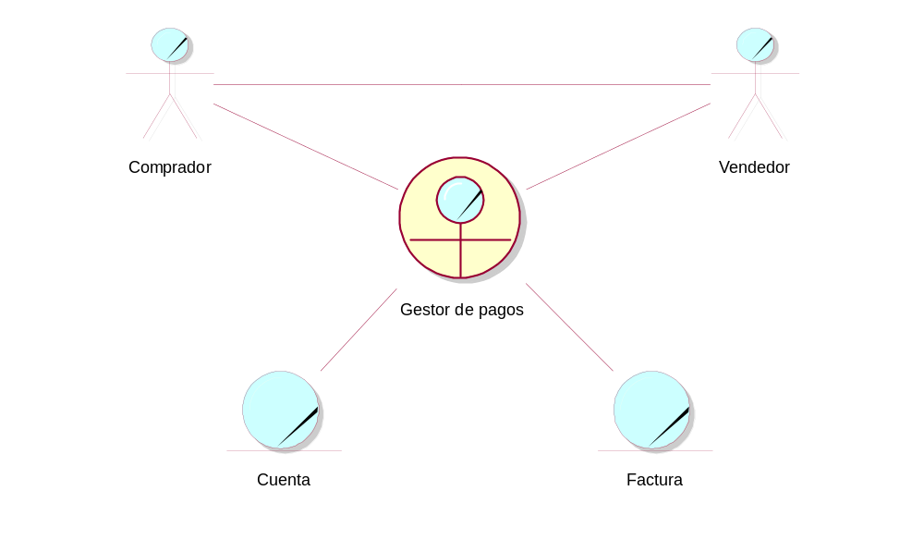
Modelo del negocio

Slide 15
Modelo de casos de uso a partir del Modelo del negocio
Se identifican actores a partir de trabajadores
Participación de los trabajadores en las realizaciones de los casos de uso del negocio (roles del trabajador)
Cada rol de trabajador es un caso de uso
Definir qué tareas deberían automatizarse

Slide 16
Captura de requisitos como casos de uso
Requisitos funcionales
Requisitos no funcionales (asociados a casos de uso)
Pensamos en lo que necesita el usuario
Papel clave en el proceso
Artefactos, trabajadores y actividades

Slide 17
Requisitos adicionales
Requisitos no funcionales que no pueden asociarse a ningún caso de uso en concreto
Requisito de interfaz (con elem. externo)
Requisito físico (hardware)
Requisito de diseño (reutilización)
Requisito de implementación (estándares)
Otros requisitos (legales, normativas)

Slide 18
Captura de requisitos
Artefactos y trabajadores
Analista de sistemas
Especificador de casos de uso
Diseñador de interfaz de usuario
Arquitecto
Modelo casos de uso
Actor
Glosario
Caso de uso
Prototipo de interfaz de usuario
Descripción de la arquitectura

Slide 19
Captura de requisitos
Artefactos
Modelo de casos de uso
  Uso de diferentes diagramas para representar distintas vistas
  Uso de paquetes
1
Modelo de casos de uso
Sistema de casos de uso
*
*
Actor
Caso de uso

Slide 20
Captura de requisitos
Artefactos
Actor
  Cualquier entidad externa al sistema
  Cada usuario se representa como uno o más actores
  Suelen corresponderse con trabajadores y actores de negocio
Actor

Slide 21
Captura de requisitos
Artefactos
Caso de uso
  Es un clasificador: tiene operaciones y atributos
  Las instancias de casos de uso interaccionan con instancias de actores
  Se especifican con diagramas de estado o de actividad
  Se consideran atómicos
  Flujos de sucesos y Requisitos especiales
Caso de uso

Slide 22
Captura de requisitos
Artefactos
Descripción de la arquitectura
  Casos de uso significativos
  Funcionalidad importante y crítica
Glosario
  Definición de conceptos y nociones
Prototipo de la interfaz de usuario
Descripción de la arquitectura
Modelo casos de uso
Prototipo de interfaz de usuario
Glosario

Slide 23
Captura de requisitos
Trabajadores
Analista de sistemas
Especificador de casos de uso
Diseñador de interfaz de usuario
Arquitecto

Slide 24
Captura de requisitos
Actividades
Encontrar actores y casos de uso
Estructurar el modelo de casos de uso
Analista
Priorizar los casos de uso
Arquitecto
Detallar un caso de uso
Especificador
Prototipar la interfaz de usuario
Diseñador

Slide 25
Captura de requisitos
Actividades
Encontrar actores y casos de uso
Modelo del negocio
Analista
Modelo de casos de uso (esbozado)
Requisitos adicionales
Encontrar actores y casos de uso
Glosario
Lista de característ.

Slide 26
Captura de requisitos
Actividades
Priorizar casos de uso
Modelo de casos de uso
Arquitecto
Requisitos adicionales
Priorizar casos de uso
Descripción de la arquitectura (vista del modelo de casos de uso)
Glosario

Slide 27
Captura de requisitos
Actividades
Detallar un caso de uso
Modelo de casos de uso
Especificador de casos de uso
Requisitos adicionales
Detallar un caso de uso
Caso de uso (detallado)
Glosario

Slide 28
Captura de requisitos
Actividades
Técnicas para detallar un caso de uso
  Precondición + Camino básico + Caminos alternativos + Poscondición
  Diagramas de estado
  Diagramas de actividades
  Diagramas de interacción

Slide 29
Captura de requisitos
Actividades
Prototipar la interfaz de usuario
Modelo de casos de uso
Diseñador de interfaz de usuario
Requisitos adicionales
Prototipar la interfaz de usuario
Prototipo de interfaz de usuario
-Lógico
-Físico
Caso de uso
(descrito)
Glosario

Slide 30
Captura de requisitos
Actividades
Estructurar el modelo de casos de uso
Modelo de casos de uso
Analista de sistemas
Requisitos adicionales
Estructurar el modelo de casos de uso
Modelo de casos de uso (estructurado)
Caso de uso
(descrito)
Glosario

Slide 31
Captura de requisitos
Actividades
Estructurar el modelo de casos de uso
  Identificar descripciones de funcionalidad compartida (herencia)
    Casos de uso reales
    Casos de uso abstractos
  Identificar descripciones de funcionalidad adicional y opcional (extensión)
  Otras relaciones (inclusión)

